Slide 1







一站式代遛狗服务平台
团队成员：
姚朵
王凯
王昊
王晓双
Java与移动智能设备方向

Slide 2
01.
核心团队——我们是谁
目
02.
项目介绍——要做什么
录
03.
产品运营——要怎样做
04.
融资计划——钱花在哪

Slide 3
01
PART
核心团队
COMPANY PROFILE

Slide 4
01
PART
团队介绍
TEAM INTRODUCTION
职务： 项目经理
职务： 技术专家
负责总体项目进度管理、人员沟通协调以及项目框架的把握
负责app的技术功能实现和重难点技术问题的攻克
姚朵
王凯
职务： 测试工程师
职务： UI设计师
负责项目文档的撰写和功能的统计以及项目后期的测试反馈
负责UI界面的设计、总体方向的把握以及各种次要功能的实现
王晓双
王昊

Slide 5
02
PART
项目介绍
PROJECT INTRODUCTION

Slide 6
02
PART
项目背景
PROJECT BACKGROUND
近年来各地市相继出台了适用于本地的养狗条例，对文明养狗做出了明确的规范。
在各种组织和政府部门的共同推动下，宠物行业已经迎来巨大的发展机遇。
石家庄出台的养狗管理条例限制了36种可养品种，同时也对遛狗时间做出了规定，建议养狗群体在早上7:00前和20:00后错开高峰人群遛狗。
这一规定限制了养狗人士的遛狗时间，更督促我们的平台提出更合理的遛狗解决方案。
国家政策
当前宠物行业发展势头强劲，宠物市场规模庞大。但宠物照料方面仍处于空白发展不完善阶段，有较大的开发空间。
一方面我国交通运输的管制和住宿限制，宠物很难跟随主人一同外出。
另一方面都市上班族朝九晚五的上班安排，使他们的狗得不到充足的遛养。
因此代遛狗服务便成了亟需得到解决和改善的需求。
市场现状

Slide 7
02
PART
市场分析
MARKET ANALYSIS
据《2018年中国宠物行业白皮书》数据显示
7355万
养宠人数
46.1%
养狗比例
5085万
养狗数量
1056亿
养狗市场规模
由上可得
养狗人数占较大比例，宠物市场正处于发展阶段，发展潜力大。寻求遛养服务的潜在市场广阔。

Slide 8
03
PART
产品展示
PRODUCT PRESENTATION

Slide 9
03
PART
产品服务
PRODUCT SERVICE
购物商城
遛狗服务
引进优质好物，售卖官方物联网衍生商品
代遛狗服务的“货拉拉”，用户可发布任务，遛狗师完成遛狗订单
社交广场
热门资讯
分享养狗经验，共建交友体系，创建深度交流
提供当前最火热资讯、活动、趣事、政策法规
养护训练
线下活动
专家大咖倾囊相授养狗绝招，为你排忧解惑
定期举办线下活动，提供更丰富的用户体验

Slide 10



03
PART
用户画像
USER PROFILE
地理因素
人工因素
行为因素
养宠城市繁荣度排名前六分别为北京、上海、广州、天津、成都和深圳。从这六个城市的特点及分布可以看出，宠物经济的潜能主要存在于经济和社会发展水平较高的一线城市。
2018中国宠物市场犬类宠物人均单只消费金额为5580元。狗消费人群中，80后、90后占比75%，女性占比87.5%，半数以上拥有本科及以上学历，企业工作人员较多。
在小遛APP行为因素细分上,将宠物主人的遛狗频率作为依据，即一天三次以上、一天两次、一天一次、两三天一次、时间不确定。

Slide 11

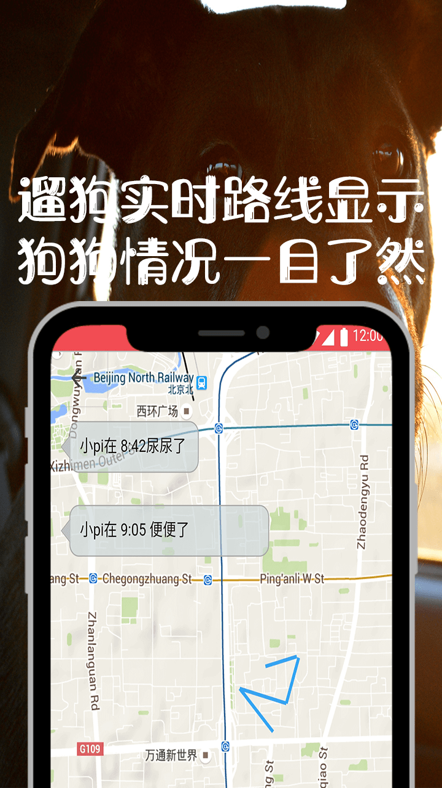
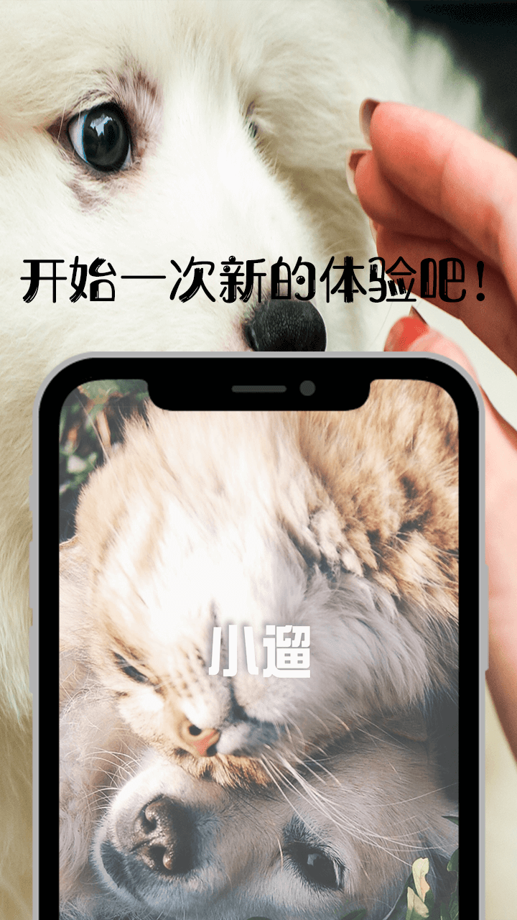
03
PART
产品展示
PRODUCT PRESENTATION
制定私人化遛狗服务
完美匹配用户的时间
爱狗行踪随时可见
不再担心爱狗安全
55%
更多贴心功能等待解锁
打造养狗专属服务平台
80%

Slide 12
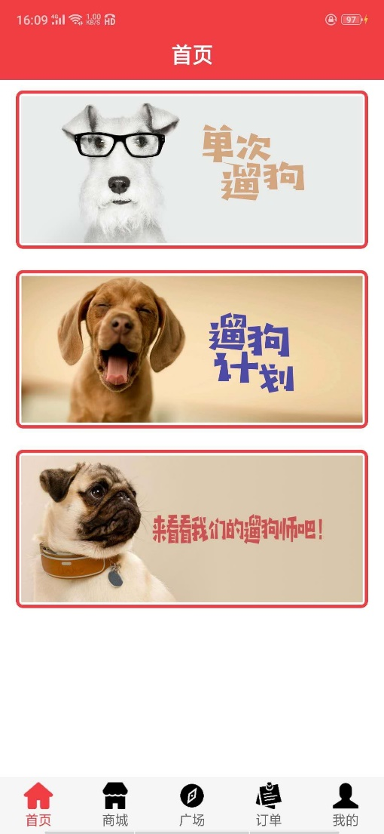
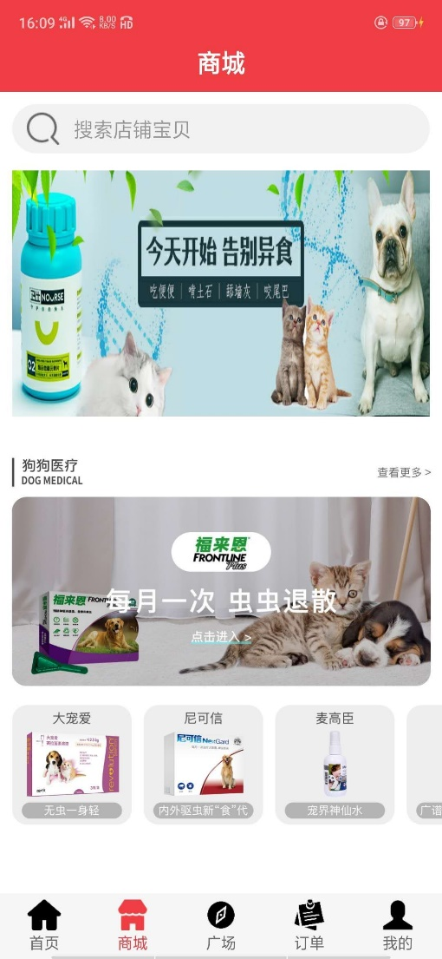
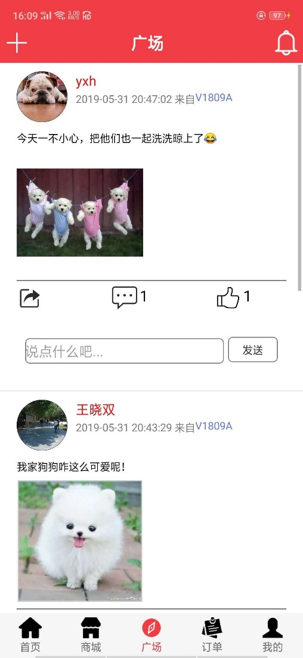
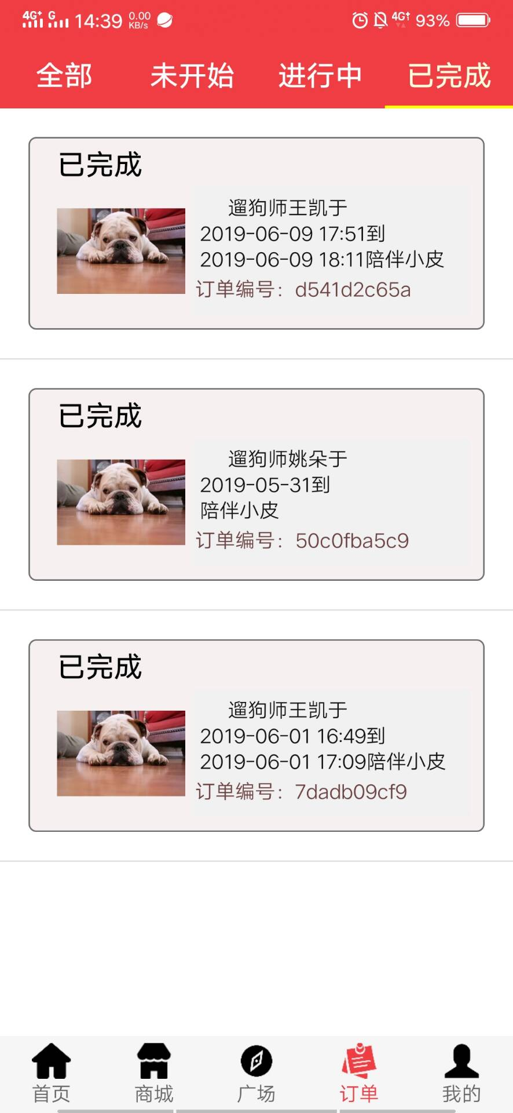
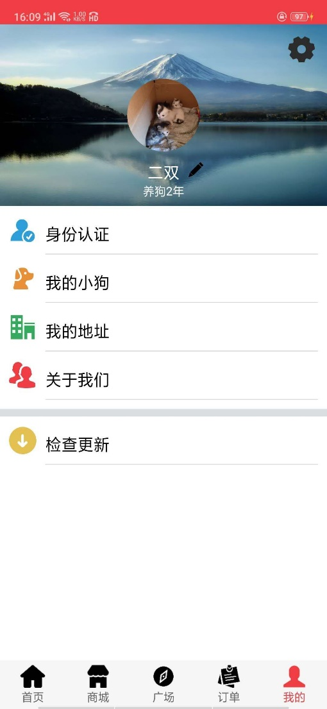
03
PART
主要页面
MARKETING PROGRAM
首页
商城
广场
订单
我的

Slide 13
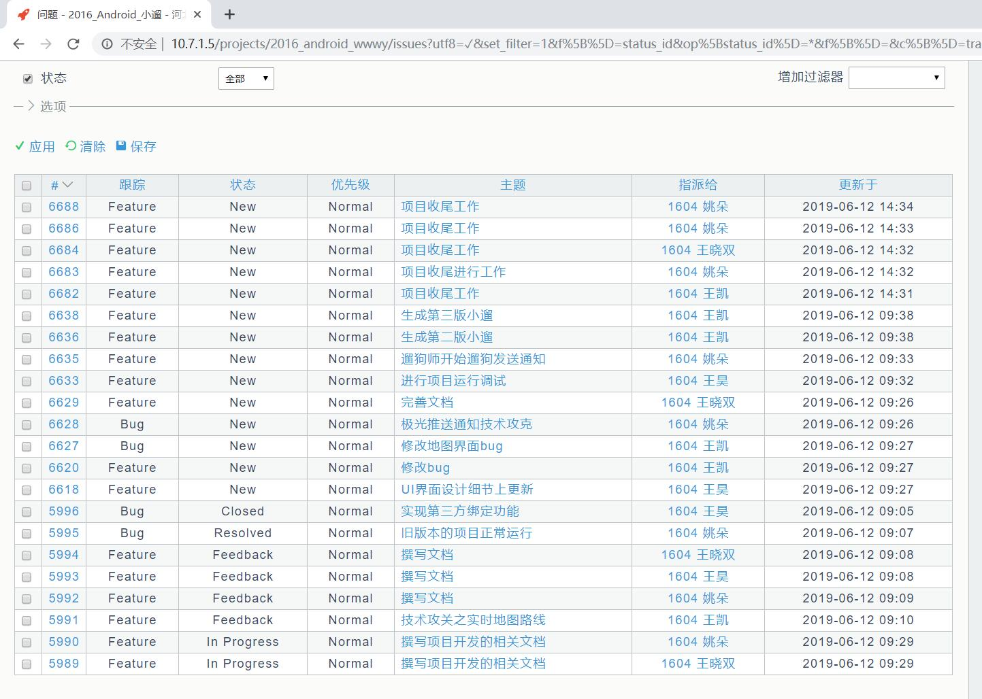
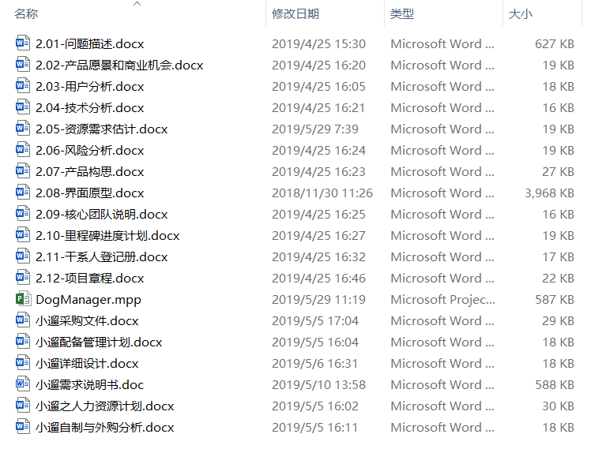
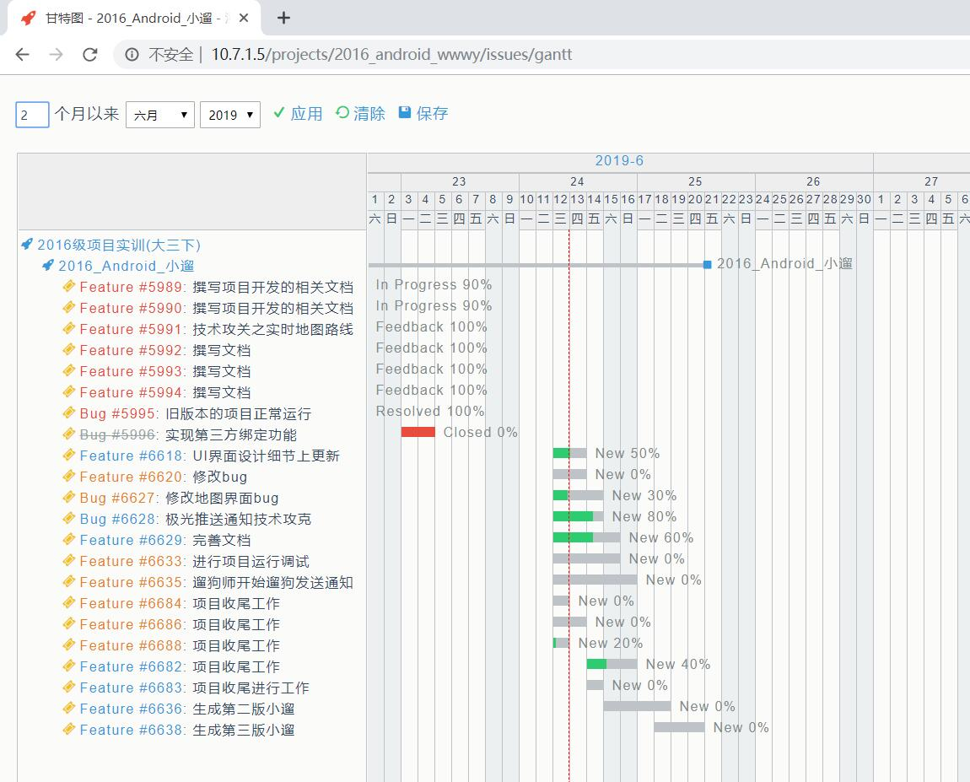
03
PART
项目成果
THE WAY OF ENTERPRICE WITHDRAWAL
本学期主要实现：
•添加缓冲动画，实现平滑过渡加载内容
•使用Glide加载图片。
•使用OKHttp提高网络间数据的传输效率。
•使用百度地图实现遛狗轨迹实时绘制
•使用极光推送Jpush实现订单状态通知
2w+行代码
3次版本迭代
进入互联网+校赛

Slide 14
03
PART
真机演示
PRESENTATION
真机演示

